Slide 1
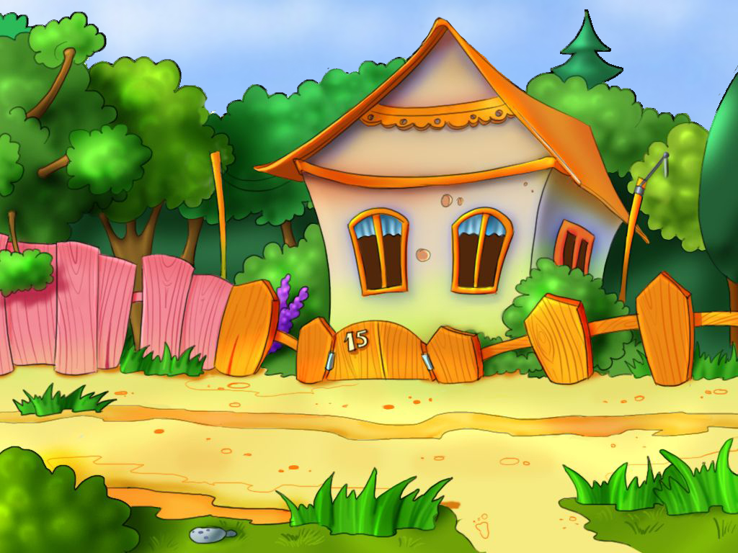

Slide 2
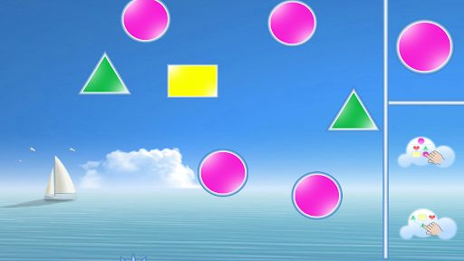
Жұмбақ шешу
Барлық шатыр
ұқсайды тек өзіме,
Бірден білер құлақ асқан сөзіме.
Шуақ шашқан
күнге ұқсаймын көбірек,
Менің атым
Теледидар таныс екен баршаға,
Ал пішіні ұқсайды ғой шаршыға.

Slide 5
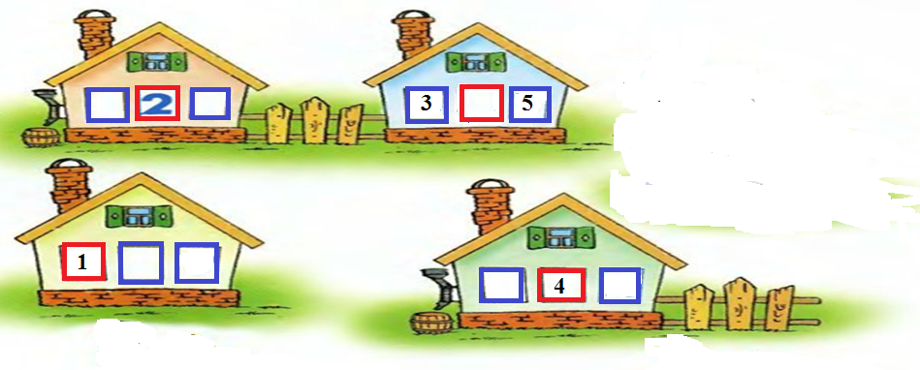

Slide 11
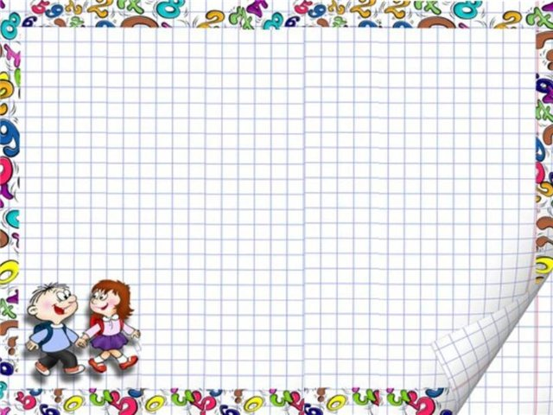
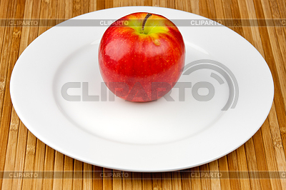
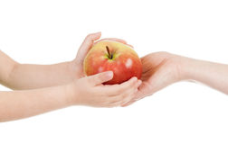
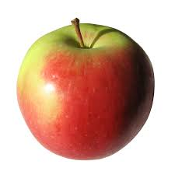
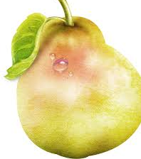
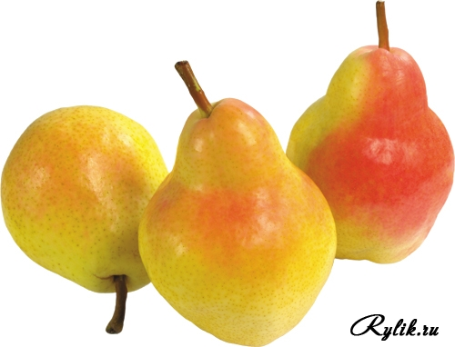
Логикалық тапсырма “Кім тапқыр”
Табақта бір алма,
Қолымда екі алма.
Барлығын қосқанда,
Шығады неше алма ?
Үш алмұрттын біреуін,
Досың сұрап алады.
Айтшы сонда нешеуі,
Өз қолыңда қалады?

Slide 12
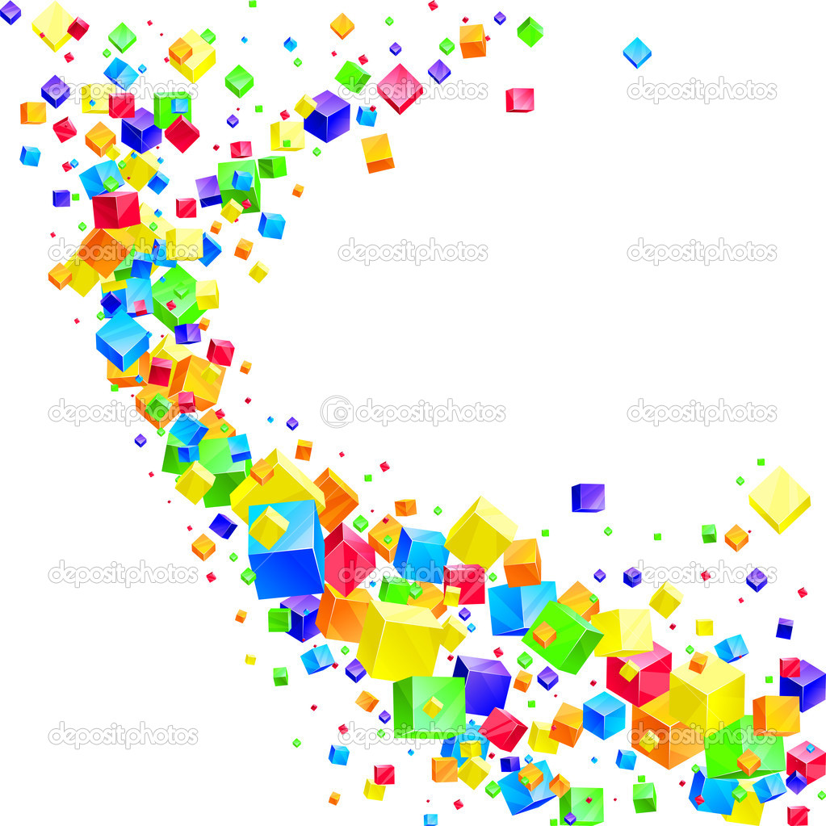
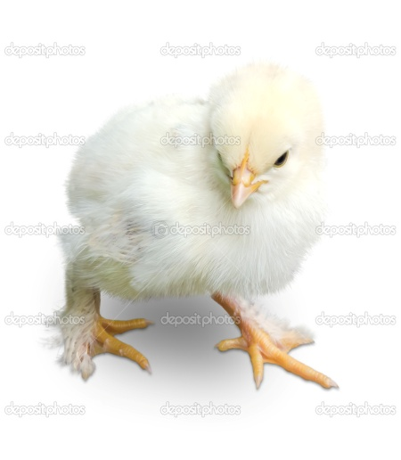
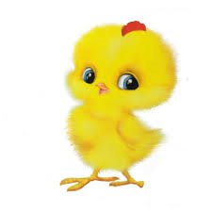
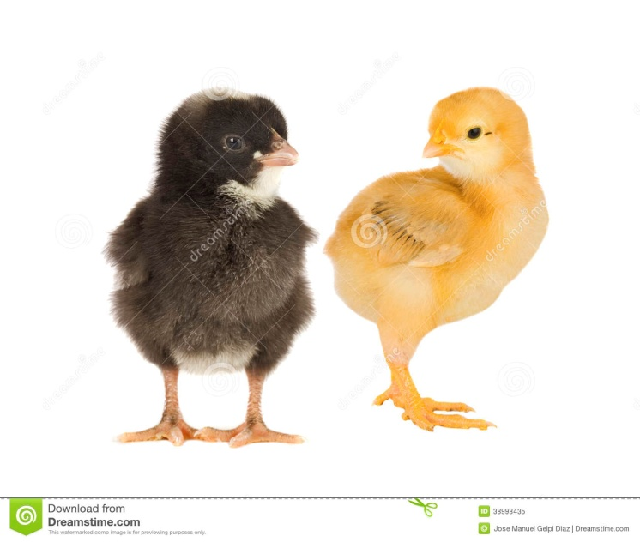
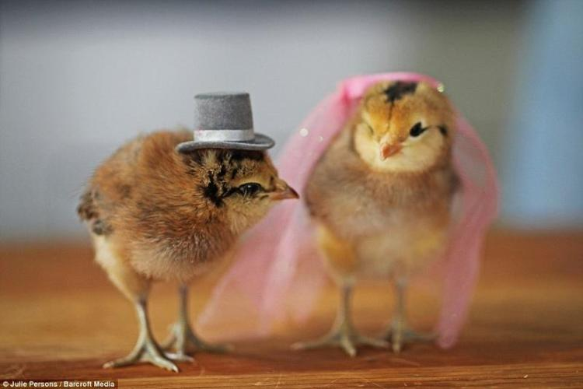
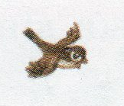
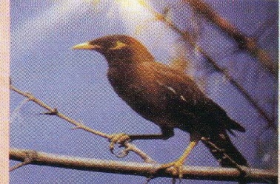
Ақ балапан,
Сары балапан.
Шұбар балапан,
Қара балапан.
Барлығы неше балапан?
Ағашта екі торғай бар еді,
оның біреуі ұшып кетті.
Ағашта неше торғай қалды?

Slide 13

Көңіл күйлерің
☺
😐
☹

Slide 14


Slide 15
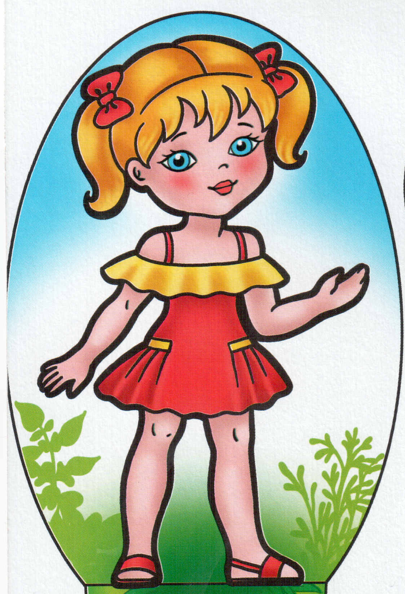
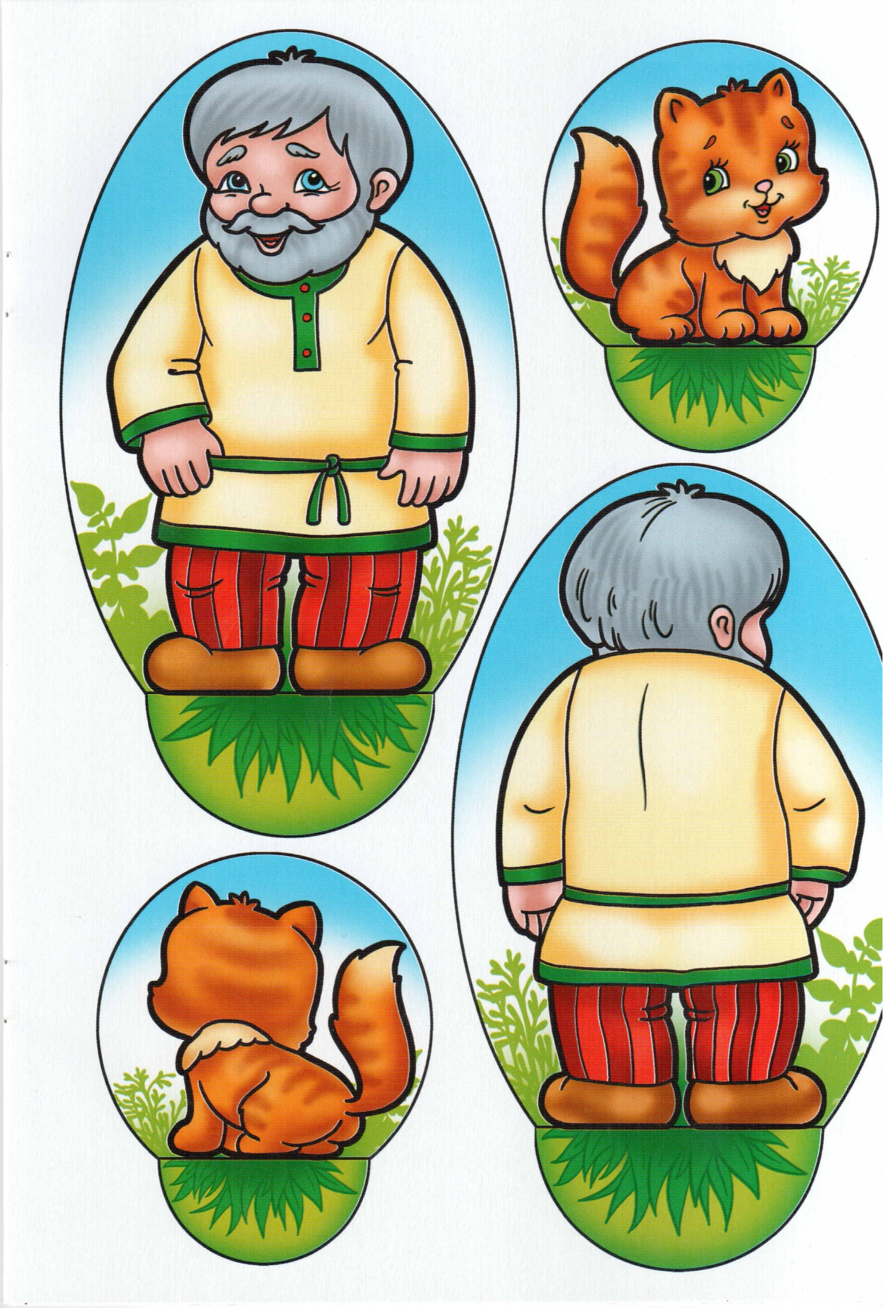
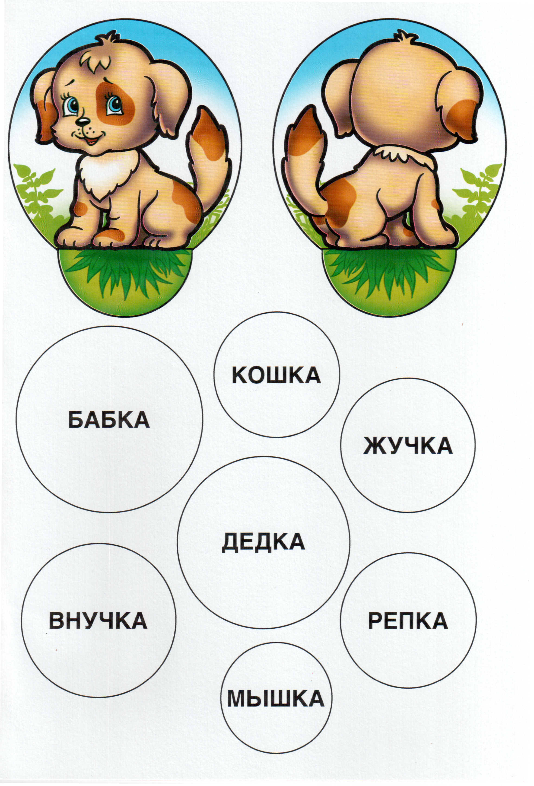

Slide 16
